Slide 1
Antibioottipumput – miksi annostelisin antibiootteja jatkuvalla infuusiolla?
Alueellinen koulutus 28.9.2022
infektiosairauksien ja sisätautien el Pia Holma

Slide 2
Antibioottien annostelu
P.o yleisin, joskus NML/PEG:n kautta
I.m lähinnä estolääkitykset (ruusu)
Suonensisäinen (i.v) annostelu yleistä sairaalassa ja terveyskeskusten vuodeosastolla sekä myös potilaalle kotiin
Stoossi, huippupitoisuus nopeasti, vain murto-osa antibiooteista (3-5 min)
”Perinteinen” infuusio yl 30 - 60 min, vankomysiini 2 g ohjeistettu kesto ~3.5 h! (10 mg/min)
Hidas infuusio – esim. piperasilliini-tatsobaktaami 4 h infuusio, meropeneemi 2 g 3 h infuusio x 3
Jatkuva infuusio – ei merkittäviä pitoisuusvaihteluja

Slide 3
Jatkuvat infuusiot – perinteiset infuusiopumput
Näinkin voi annostella antibiootteja, mutta ei juuri käytössä
Bentsyylipenisilliini- ja kloksasilliini-infuusioissa ruiskun vaihto 4 h välein – ei juuri vapauta hoitajia
Sitoo potilasta
OYS:ssa tehohoidossa käytössä piperasilliini-tatsobaktaami-infuusiot septisissä infektioissa

Slide 4
Antibioottien annostelu elastomeerisella infuusorilla
2019 alkuvuodesta lähtien bentsyylipenisilliini käytössä Helsingin kotisairaalassa, samana vuonna myös kloksasilliini
Kloksasilliinin stabiliteettikokeet tehty suomalaisten kollegoiden pyynnöstä
Vankomysiini Turussa ja Kokkolassa
Kolme tuoretta julkaisua Duodecimissa v.2021

Slide 5
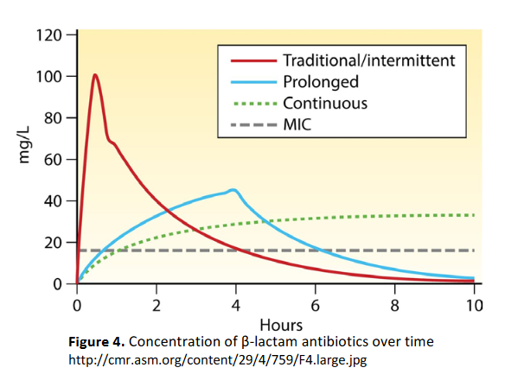
Miksi ei kuitenkin anneta kefuroksiimia – hyvä, halpa ja kolme kertaa päivässä stoossilla annosteltava?
Empiirisessä antibioottihoidossa edelleen aloitusantibioottina, silloin kun halutaan kattaa myös gramnegatiivisia bakteereita
Resistenssin kehittyminen
Clostridioides riski kasvaa
Beetalaktaameilla lääkepitoisuuden tulee säilyä pienimmän bakteerikasvua estävän pitoisuuden (MIC) yläpuolella suurimman osan annosvälistä.

Slide 6
Missä voin hyödyntää antibioottipumppuja?
Avohoidossa
kotisairaala/KSH
Terveyskeskuksen vuodeosastolle
ESH
Suunnitelmissa ottaa käyttöön laajamittaisesti OYS ortopedian ja Sike:n vuodeosastoilla → ensisijaisesti kloksasilliini/bentsyylipenisilliini ja harkinnan mukaan myös vankomysiini
Hyöty etenkin 6 kertaa vrk:ssa annosteltavissa antibiooteissa

Slide 7
Elastomeerinen infuusori

Slide 8
PPSHP:n alueelle ab-pumput tulevat tällä hetkellä Yliopiston Apteekista valmiiksi täytettynä
Saapuvat OYS:n sairaala-apteekkiin pääsääntöisesti tilausta seuraavana arkipäivänä (tilaukset YA:lla ma-to ennen klo 12)
Esim. ma ennen klo 12 tilattu pumppu tulee apteekkiin ti klo 16 mennessä.
→ Huomioi kuljetus omaan yksikköösi.
Viikonloppua varten pumput pitää tilata jo ke-to aamuna.

Slide 9
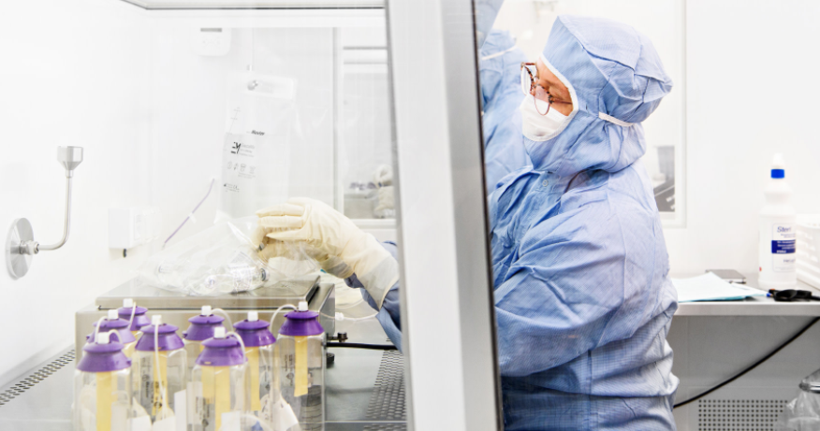
PPSHP:n ab-pumput tulevat tällä hetkellä Yliopiston Apteekista valmiiksi täytettynä
Ab-pumppuja ei tule valmistaa itse
Pitkän säilyvyyden ja puhtaan lopputuotteen takaamiseksi valmisteluun vaaditaan korkeamman steriliteetin tilat, joita esim. OYS:n sairaala-apteekissa ei tällä hetkellä ole (TULSA:an tulossa)
Jotta bentsyylipenisilliini ja kloksasilliini säilyvät stabiilina 24h, täyttövaiheessa infuusionesteeseen lisätään Baxterin sitraattipuskuria

Slide 10
Valmisteet
Bentsyylipenisilliini. 10 MIU tai 20 MIU/vrk infuusio. Säilyy 3 vko kylmässä + 48h lämpimässä (max 30°C).
Kloksasilliini. 12 g/vrk infuusio. Säilyy 3 vko kylmässä + 27h lämpimässä (max 33°C).
Piperasilliini/Tatsobaktaami. 12/1,5 g/vrk infuusio. Säilyy 3 vko kylmässä + 27h lämpimässä (max 33°C).
Vankomysiini. Yleisesti pumpuilla toteutetaan 1,5 g, 2 g, 2,5 g tai 3 g/vrk infuusio. Säilyy 2vko kylmässä + 48h lämpimässä (max 33°C).

Slide 11
Tavoite infektiolääkärin näkökulmasta: mahdollisimman tehokasta hoitoa mahdollisimman kapeakirjoisella antibiootilla

Slide 12
Ongelma: penisilliinit tulee annostella tiheästi, jotta pitoisuudet pysyvät tarpeeksi korkeana
Sairaalassa 4-6 kertaa vuorokaudessa annosteltava i.v antibiootti onnistuu, mutta
Vaikuttaa potilaan vuorokausirytmiin (yöllä ad 2 antokertaa)
Joka antokerran yhteydessä kanyylia käsitellään – potentiaalinen infektioportti
Potilaan komplianssi – onko paikalla? Esim. i.v huumeidenkäyttäjän staphylococcus aureus –infektio
Kotisairaalassa yli 3 kertaa vrk:ssa tapahtuva antibioottiannostelu ei pääsääntöisesti onnistu
Johtanut laajakirjoisten antibioottien tarpeettomaan käyttöön
Haja-asutusalueilla suosittu kerran päivässä annostelua (keftriaksoni)

Slide 13
Penisilliinipumput: Bentsyylipenisilliini ja Kloksasilliini.
Pumpun vaihto kerran vuorokaudessa
Potilaan hyöty etenkin haja-asutusalueilla – jos kotisairaala/KSH ei ole käytettävissä, voi potilas käydä kerran vuorokaudessa terveyskeskuksessa antibioottipumpun vaihdossa
Myös isommissa kaupungeissa vähentää kolmannekseen käyntikertoja
Esim. Oulussa kotisairaalassa mahdollisuus valita bentsyylipenisilliini eli ensisijainen hoito ruusuun kefuroksiimin sijasta
Sairaalassa: vapauttaa hoitajaresursseja (12 käyntiä, infuusion aloitus ja lopetus)

Slide 14
Erysipelas ja selluliitti
Ruusutulehdus on ihon ja ihonalaiskudoksen akuutti yleisoireinen bakteeri-infektio
Yleensä A-ryhmän beetahemolyyttisen streptokokin aiheuttama
Yleisiä, hoidetaan pääsääntöisesti perusterveydenhuollossa

Slide 15
Antibioottihoito erysipelaksessa
Aloitetaan pääsääntöisesti suonensisäisesti
Halutaan kattaa streptokokit: Bentsyylipenisilliini (2-)5 MIU x 4 i.v
Jatkohoitona V-penisilliini 1-1.5 MIU x 3 p.o, kun vaste saatu
Ab hoidon kesto yht 7-14 vrk
Jos halutaan kattaa s.aureus, käytetään stafylokokkipenisilliinejä
Haavainfektio, paise
Allergiassa vaihtoehtona kefuroksiimi
Klindamysiiniä käytetään vain, jos sekä penisilliini- että kefalosporiini-allergia

Slide 16
Bentsyylipenisilliini-infuusio ruusun hoidossa
Yleisin käyttöaihe, ei vaadi infektiolääkärin konsultaatiota
Annos 10 MIU/ 24 h (osaksi käytössä 12 MIU)
kontraindikaationa GFR <10 tai penisilliiniallergia
Jos streptokokki myös veressä, konsultoi infektiolääkäriä
tilanteen mukaan annosnosto 20 MIU/24 h
Oulussa kotisairaalassa otettu käyttöön v. 2021 alussa

Slide 17
Kloksasilliini – ottaisinko käyttöön myös vuodeosastolla?
Infuusiohoito on mahdollistanut kloksasilliinin annostelun myös kotisairaalassa
Annos 12g/vrk eli vastaa annostelua 2 g x 6 i.v
Hoidot usein pitkiä ja vaatii tuolloin sentraalisen suoniyhteyden!
S.aureus bakteremia (vaatii yleensä 4 vk i.v hoidon)
S.aureuksen aiheuttamat vierasesineinfektiot (etenkin tekonivel-infektiot, joissa vähintään 4 vk i.v hoito)
Erysipelas, silloin kuin halutaan kattaa myös s.aureus
Myös muiden kloksasilliinille herkkien stafylokokkien aiheuttamat infektiot

Slide 18
Piperasilliini-tatsobaktaami
On käytetty jo vuosia Oulussa kotisairaalassa (nykyään tulee YA:n apteekista)
Annos 12/1.5 g/vrk eli vastaa annostelua 4 g x 3 i.v
Huomattavan laajakirjoinen, joten piperasilliini-tatsobaktaamia ei tule valita pelkästään helpon annostelun vuoksi silloin kun kapeampikirjoinen vaihtoehto on mahdollinen!
Gastrokirurgiset infektiot
EI vaikeassa munuaisten vajaatoiminnassa (GFR <20)

Slide 19
Vankomysiini
Yleisin pitkäaikainen käyttöaihe on ortopediset vierasesineinfektiot (resistentit koagulaasinegatiiviset staphylokokit)
Kanyylisepsikset (hoitoajat lyhyempiä)
Neurokirurgiset infektiot
Komplisoituneet gastrokirurgiset infektiot (katetaan enterococcus faecium)
Osassa kotisairaaloita/KSH:ta vankomysiinihoito ei onnistu 2 kertaa vuorokaudessa pitkän infuusioajan vuoksi (4 käyntiä/vrk)

Slide 20
Oulussa kotisairaala vaihtaa itsenäisesti osalta potilaista vankomysiinibolukset infuusioon
Ennen siirtoa jatkohoitoon tulee huomioida, että jatkuva vankomysiini-infuusio vaatii sentraalisen suoniyhteyden (CVK/ PICC tai vastaava)
Kanylointipyynnössä maininta jatkuvasta vankomysiini-infuusiosta, jolloin laitetaan suureen suoneen (perifeeriset suonet ärtyvät)
Pääsääntöisesti muita infuusioita varten tarvitaan toinen suoniyhteys (lyhyestä keskeytyksestä ei haittaa)
Jos infuusio aloitetaan jo sairaalassa, tulee sentraalinen suoniyhteys asentaa ennen infuusion aloitusta

Slide 21
Vankomysiinipumput OYS:ssa (ortopedia)
Kohdepotilas: bakteeri tiedossa (yl. resistentti staphylococcus epidermidis) ja potilas soveltuu kotisairaalan potilaaksi
Infektiolääkäri tekee päätöksen pumppuhoidon aloituksesta
Pääsääntöisesti EI empiiriseen hoitoon (kun viljelyvastauksia ei tiedossa)
EI vaikeassa munuaisten vajaatoiminnassa
Käyttö ollut vähäistä

Slide 22
Vankomysiinin annostelu: aloitus vuodeosastolla
Jos potilas on pitkään sairaalassa, yleensä sopiva vankomysiiniannos on jo tiedossa
Tavoitepitoisuus 15-25
Vrk-annos vastaa bolusannosten yhteenlaskettua määrää/ 24 h
1 g x 2 iv. bolusannostelulla pumppuannos 2 g /24 h.
Pumppuhoito voidaan aloittaa heti tai viimeistään tunnin kuluessa siitä, kun viimeinen bolusannos on annettu.

Slide 23
Huomioitavaa vankomysiinipitoisuusmittauksista
Tasaiset vankomysiinipitoisuudet saavutetaan 24-48 h kuluttua pumppuhoidon aloituksesta
Otetaan alkuun päivittäin (1. pitoisuus noin 3 h ennen ensimmäisen pumpun poistoa)
Väli pumpun vaihtoon vähintään 3 tuntia!
Vankomysiinipitoisuutta ei saa ottaa suoraan keskuslaskimo- tai PICC-katetrista (mielellään vastakkaisesta kädestä)
Kun tasainen pitoisuus saavutettu, turvakokeina pvk, nta, vanko-pitoisuus 2-3 kertaa viikossa, maksa-arvot x 1-2

Slide 24
Yhteenvetona
Bentsyylipenisilliini ja kloksasilliini ovat ensisijaisia antibiootteja streptokokkien ja stafylokokkien aiheuttamissa infektioissa
Kefuroksiimi toissijainen - allergiassa (onko todellinen??)
Avohoidossa bentsyylipenisilliinipumput ruusun hoidossa
Sairaalassa/tk:n vuodeosastolla kloksasilliinipumput s.aureuksen aiheuttamien infektioiden hoitoon
Piperasilliini-tatsobaktaamia voi käyttää infuusiona, silloin kuin näin laajakirjoinen antibiootti on tarpeen
Vankomysiinipumput valikoiduissa tapauksissa, kotisairaalassa kannattaa hyödyntää
HOX! 1. antibioottiannos annetaan normaalisti lyhyenä infuusiona mahdollisten allergisten reaktioiden toteamiseksi.

Slide 25
Jatkuvat infuusiot – Kolme tuoretta julkaisua Duodecimissa
Saarenketo J et al. Jatkuva vankomysiini-infuusio sairaalan ulkopuolella. Duodecim 2021;137(21):2339-42
Valta M et al. Mikrobilääkepumput yleistyvät Suomen kotisairaaloissa. Duodecim 2021;137(24):2629-31
Skogberg K et al. Penisilliinit kunniaan: perus- ja stafylokokkipenisilliinien käyttö aikuispotilaiden sairaalahoidossa. Duodecim 2021;137:2671-9.

